Slide 1


Международные кампании фотометрических наблюдений астероидов
Игорь Молотов (1), Юрий Круглый (2), Шота Инасаридзе (3), Леонид Еленин (1), Василий Румянцев (4), Артем Новичонок (1)
1) ИПМ им. М.В. Келдыша РАН
2) НИИ Астрономии Харьковского национального университета
3) Абастуманская обсерватория
4) КрАО РАН
Расширенный научный семинар "Управление движением естественных небесных тел", ИКИ РАН, г. Таруса (Калужская обл.), Россия, 21-23 марта 2018 г.

Slide 2
Научная сеть оптических инструментов для астрометрических и фотометрических наблюдений (НСОИ АФН/ISON)
НСОИ АФН - открытый научный проект, целью которого является обеспечение независимого источника данных по объектам искусственного и естественного происхождения для научных и прикладных задач
Основные направления наблюдений: космический мусор (под руководством ИПМ им. М.В. Келдыша РАН), астероиды, оптическое послесвечение гамма-всплесков (под руководством ИКИ РАН)
С 2005 года проводятся фотометрические наблюдения АСЗ под руководством НИИ Астрономии ХНУ им. В.Н. Каразина
Проект НСОИ АФН сотрудничает с 40 обсерваториями различной ведомственной принадлежности со 102 телескопами в 17 странах мира.
Институт прикладной математики им. М.В. Келдыша РАН координирует проект НСОИ АФН в целом

Slide 3
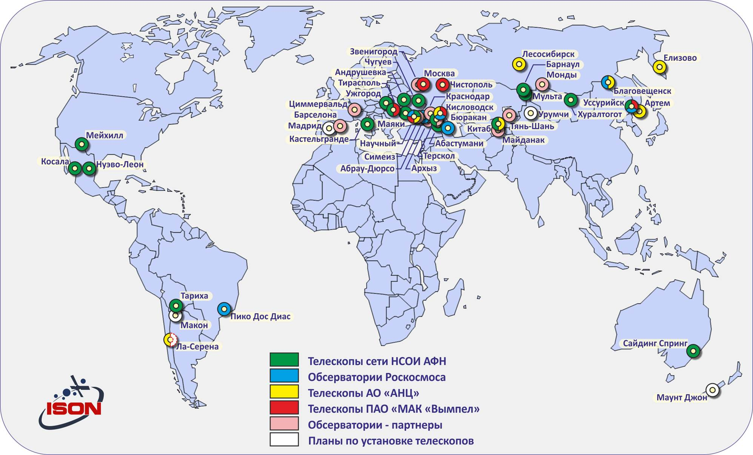
Географическое расположение обсерваторий межведомственной сети мониторинга ОКП

Slide 4
Задачи наблюдений астероидов в рамках проекта НСОИ АФН/ISON
Поиск новых астероидов и комет
Подхват открываемых астероидов (получение астрометрии для уточнения орбит)
Фотометрия астероидов для исследований их физических свойств: определение параметров вращения (период и направление вращения, координат полюса оси вращения астероида) и построение модели его формы по наблюдениям при больших изменениях фазового угла и аспекта. Здесь важны именно международные наблюдательные кампании с участием значительного количества телескопов, чтобы обеспечить квази-непрерывность сопровождения астероида на нескольких потенциальных интервалах вращения объекта
Поддержка радиолокационных экспериментов (астрометрия для уточнения орбит и фотометрия для совместной обработки с данными радиолокации) и космических миссий

Slide 5
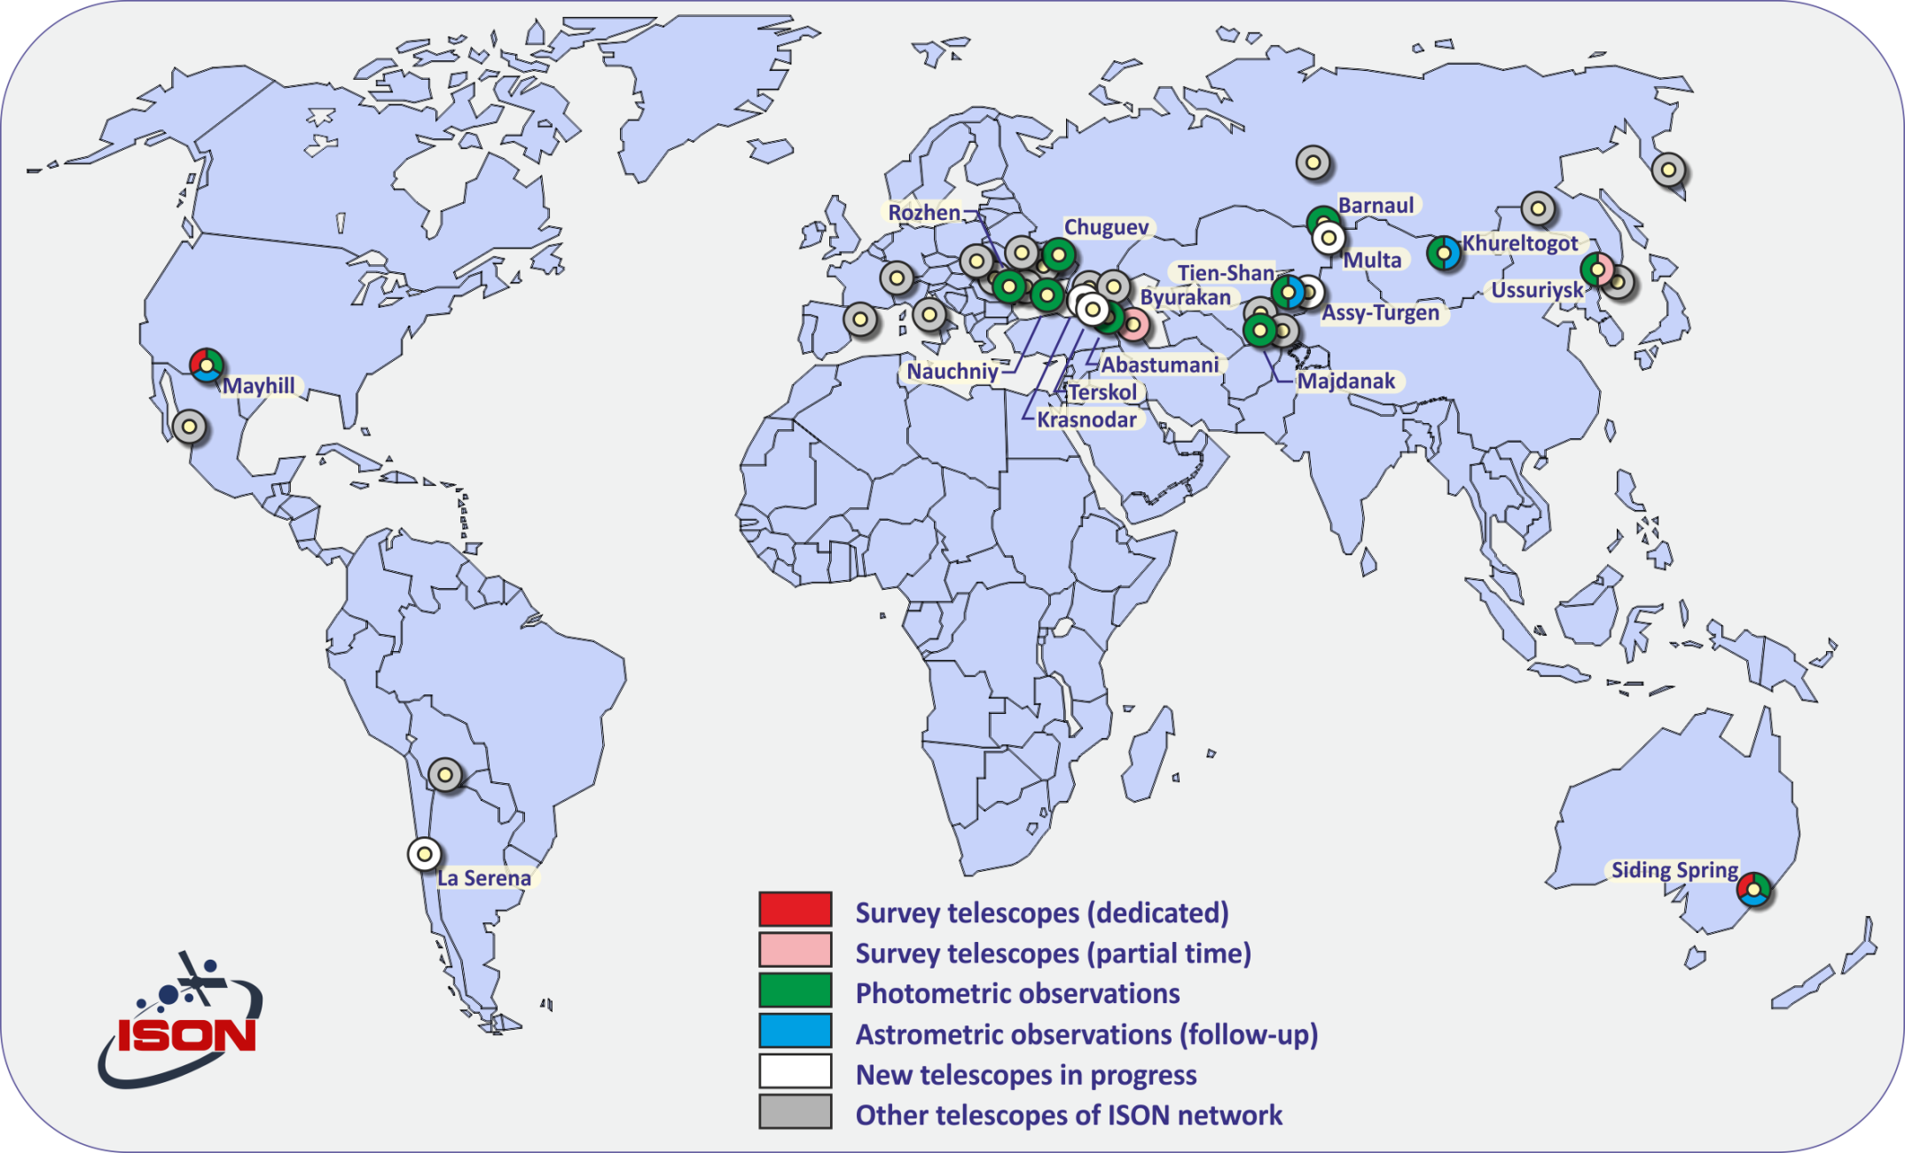
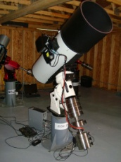
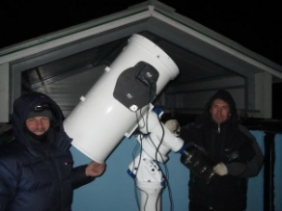
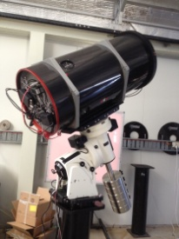
Обсерватории сети НСОИ АФН, участвующие в наблюдениях астероидов

Slide 6
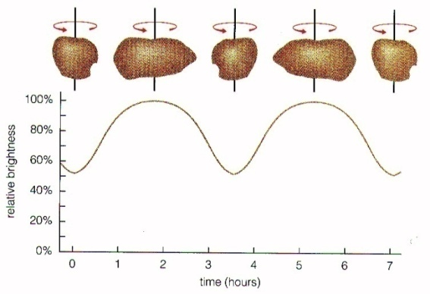
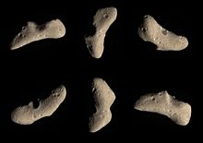
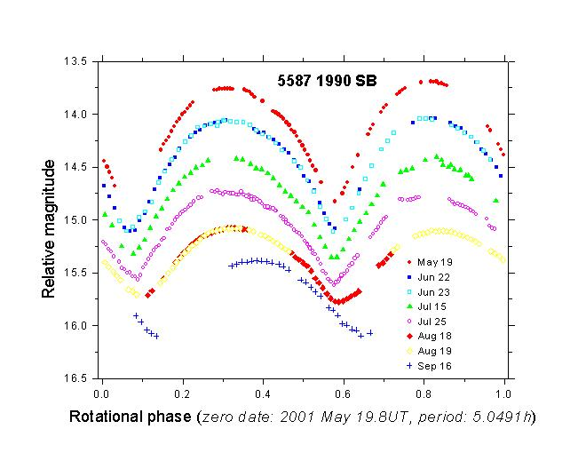
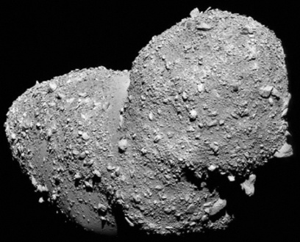
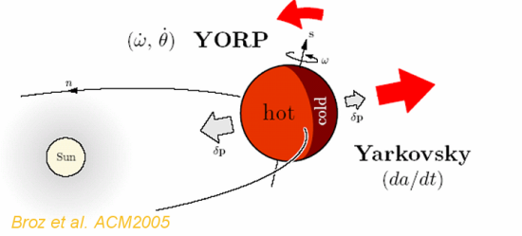
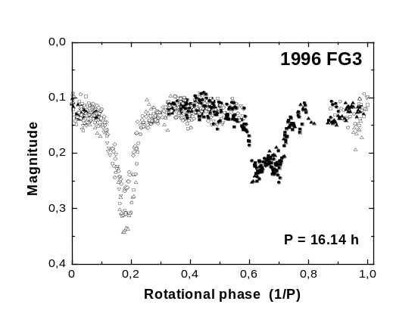
Фотометрия АСЗ
Цели изучения астероидов:
Определение размеров астероидов
Изучение параметров вращения, формы тел и оптических свойств поверхностей астероидов
Обнаружение двойных и кратных астероидов и определение параметров этих систем
Влияние негравитационных сил на скорости и наклоны осей вращения астероидов (ЯОРП-эффект)
КРИВЫЕ БЛЕСКА
433 Eros
25143 Itokawa
Эффект Ярковского-О'Кифа-Радзиевского-Пэддэка
Двойной АСЗ 1996 FG3

Slide 7
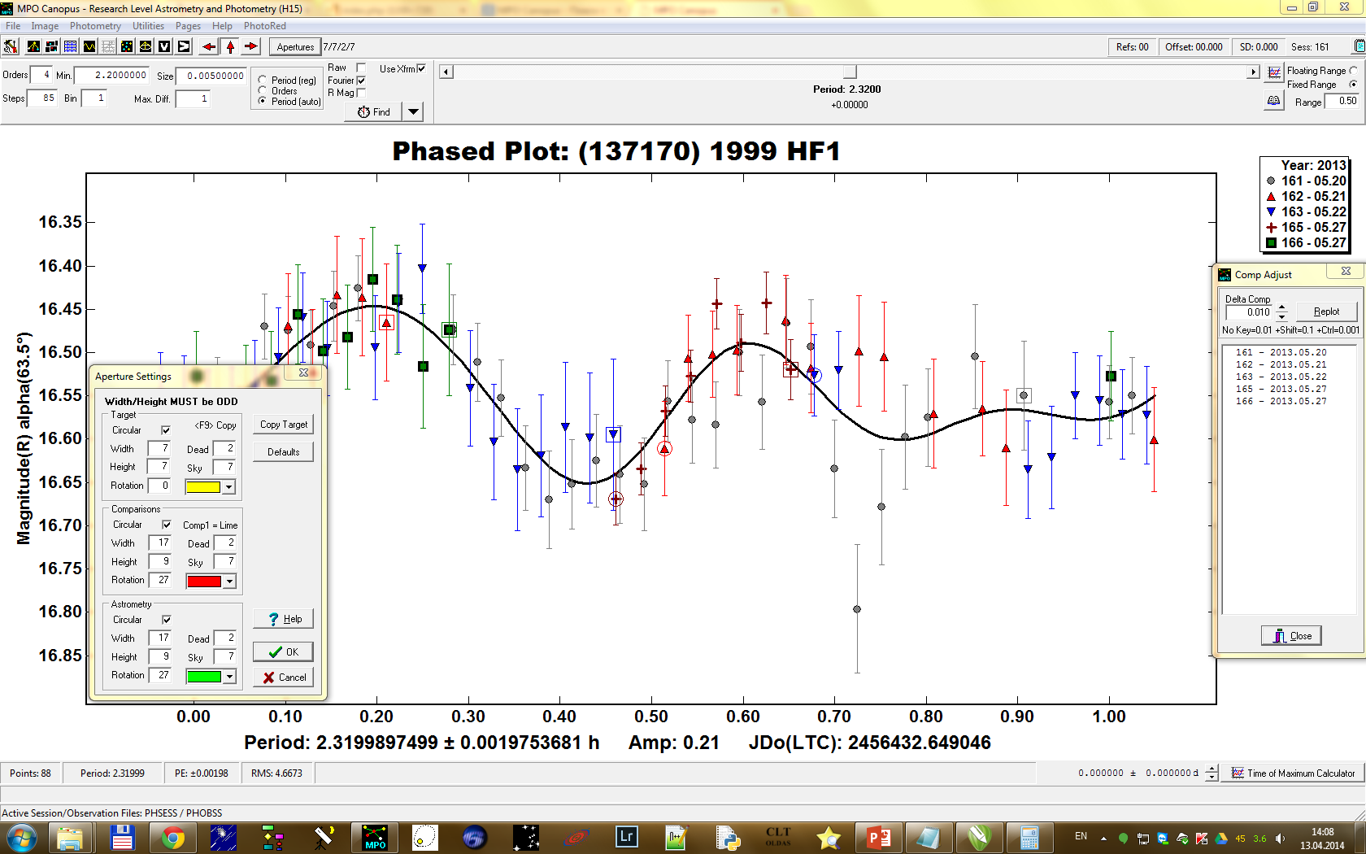
Методические аспекты наблюдений
Программное обеспечение для фотометрии: MPO Canopus
- хороший сигнал/шум – лучше от 100 и выше, но не ниже 30-50
- правильный выбор длительности экспозиции для быстрых астероидов
- корректная редукция ПЗС-кадров одной ночи с помощью темновых снимков и плоских полей
- средняя точность фотометрии 0,01 – 0,02 m (не хуже 0,03-0,04 m)

Slide 8
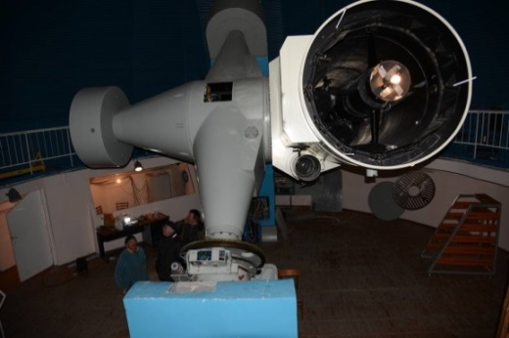
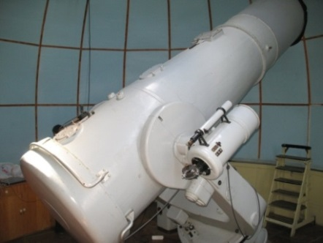
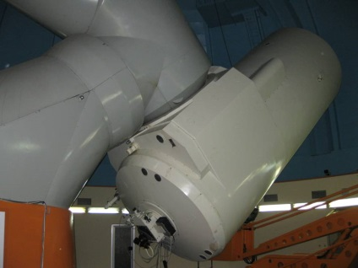
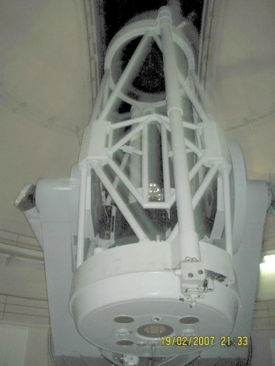
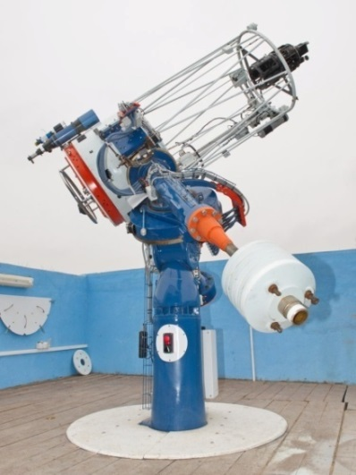
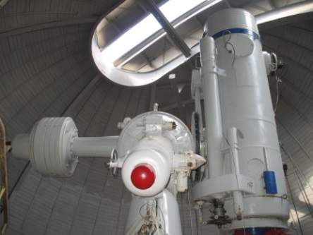
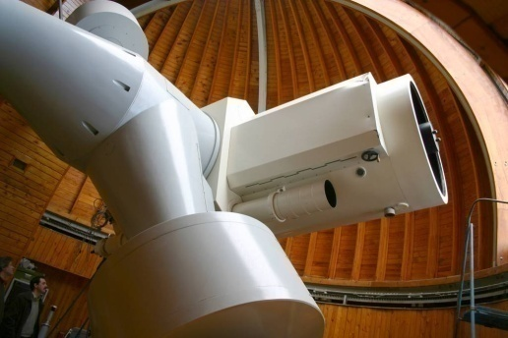
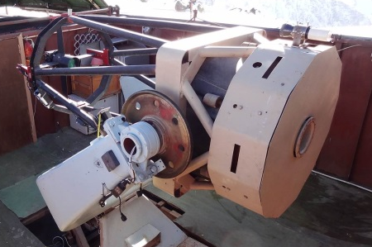
Участвующие телескопы
Научное сотрудничество – 1-м Цейсс-1000 Тянь-Шань (Казахстан), 2-м Цейсс-2000 Рожен (Болгария)
Сотрудничество+установка ПЗС-камеры от проекта НСОИ АФН – 2,6 м ЗТШ Научный (Крым), 1 м Цейсс-1000 Симеиз (Крым), 80-см РК-800 Маяки (Украина), 70 см АС-32 Абастумани (Грузия), 70 см АЗТ-8 Чугуев (Украина)
Собственные телескопы НСОИ АФН – 80 см К-800 Терскол (Россия), 40 см САНТЕЛ-400А Нью-Мексика (США), 40 см ОРИ-40 Хуралтогот (Монголия)

Slide 9
Подпроект вовлечения малых телескопов
Каждый год рядом с Землей пролетают достаточно яркие астероиды (иногда с блеском до 12 m)
Для их исследований предполагается привлекать широкую сеть (> 25 шт.) 22 см – 25 см телескопов НСОИ АФН
Цель – получить гарантированный результат при кратковременных пролетах АСЗ, невзирая на погодные условия, и обеспечить наблюдения с различных углов зрения – за счет большого количества одновременно вовлеченных в наблюдения обсерваторий и с долготным и широтным географическим разнесением
Особое место уделяется обучению и тренировке наблюдателей обсерваторий в рамках школ-семинаров по фотометрии астрономических объектов, организуемых ИКИ РАН. Последняя была со 2 по 14 июля 2017 г. на озере Алаколь в Казахстане. Следующая пройдет 24-30 июня 2018 г здесь в Тарусе.
Пробные наблюдения уже проводились на 25-см ТАЛ-250 в Барнауле, 25-см BRC-250 в Ужгороде и 22-см ОРИ-22 в Уссурийске

Slide 10
Объемы наблюдений
в 2015 г. 16 телескопами за 220 ночей было получено 320 кривых блеска для более 80 астероидов: 16 вновь открытых объектов, 2 Марс-кроссера, 14 астероидов главного пояса, в т.ч. 5 показывающих признаки двойственности, а также одного объекта Койпера. Также наблюдалось 13 АСЗ, по которым проводились сеансы радиолокации
В 2016 г. на 7 телескопах на 200 ночах наблюдались 44 АСЗ. Оценены периоды вращения для 15 АСЗ и для более 20 – подтверждены или улучшены. 10 АСЗ совместно с сеансами радиолокации и АСЗ (162173) Ryugu – цель космической миссии «Hayabusa-2»
В 2017 г. на 260 ночах получены результаты по 79 АСЗ: в Абастумани было 124 ночи для 57 астероидов (из них 53 АСЗ), на ЗТШ отработали 28 ночей по 31 астероиду (из них 23 АСЗ). В Симеизе за 38 ночей отнаблюдали 27 астероидов (из них 24 АСЗ и 1 объект Койпера). На Тянь-Шане наблюдали быстрые АСЗ - прошли 34 ночи по 23 астероидам (из них 21 АСЗ, 1 объект Койпера и 1 Марс-кроссер). В Маяках наблюдали 26 ночей по 13 астероидам ( из них 12 АСЗ). В Чугуеве отработали 13 ночей по 9 астероидам (из них 7 АСЗ)

Slide 11
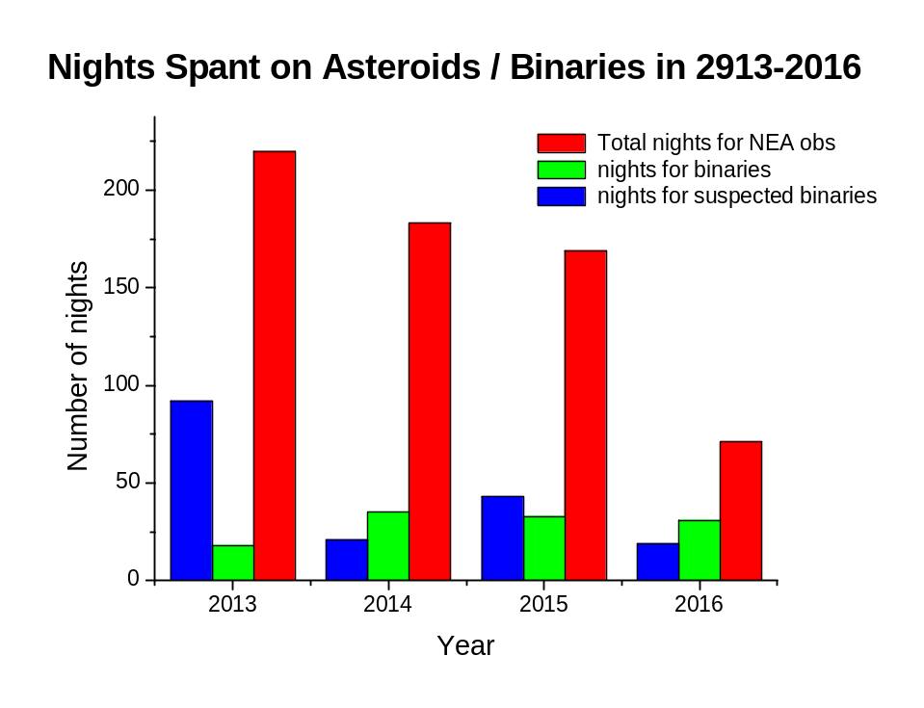
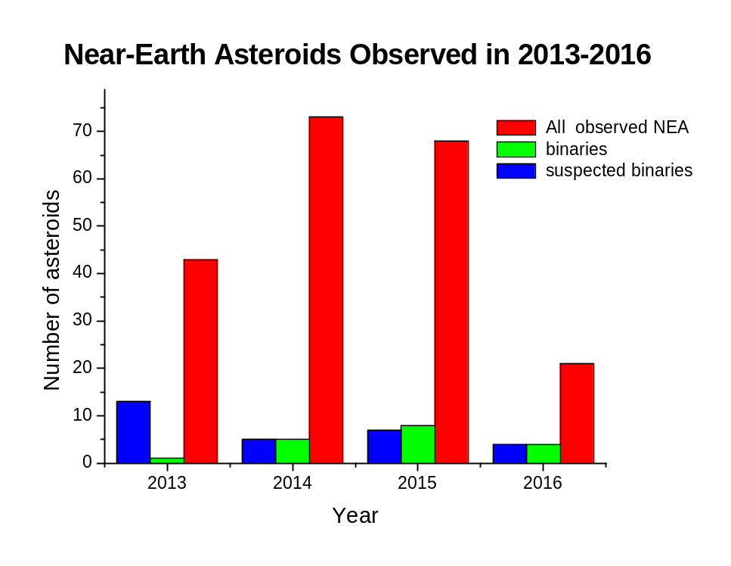
Результаты фотометрических наблюдений астероидов
Фотометрическими наблюдениями получено более 400 кривых блеска для 180 АСЗ, открыто 9 двойных астероидов, YORP-эффект подтвержден у 5 АСЗ
У (3122) Florence и (337866) 2001 WL15 обнаружены признаки возможной двойственности этих тел
Количество ночей наблюдений простых и двойных АСЗ в 2013-2016 гг.
Количество простых и двойных АСЗ, наблюдавшихся в 2013 – 2016 гг.

Slide 12
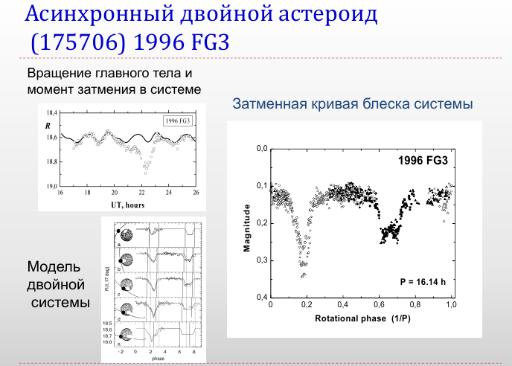

Slide 13
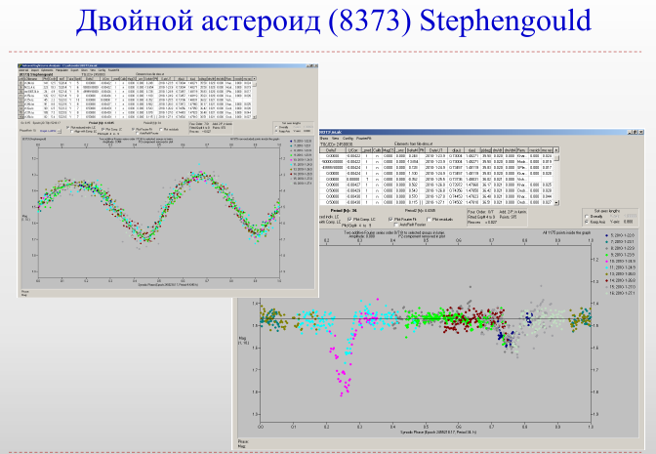

Slide 14
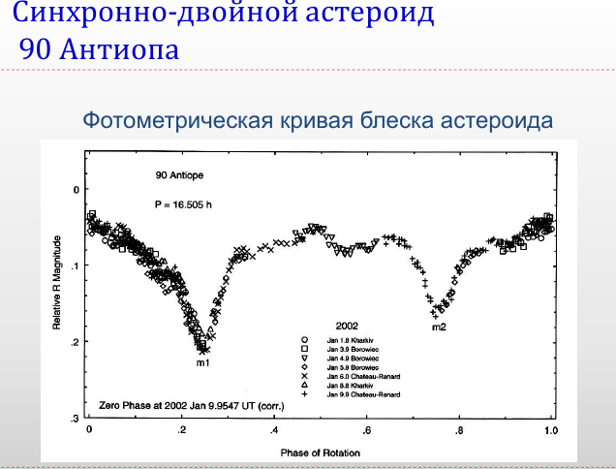
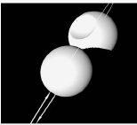
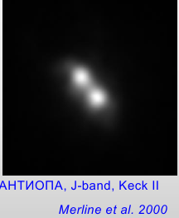

Slide 15
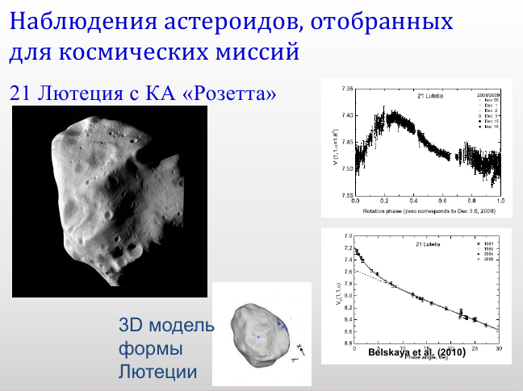

Slide 16
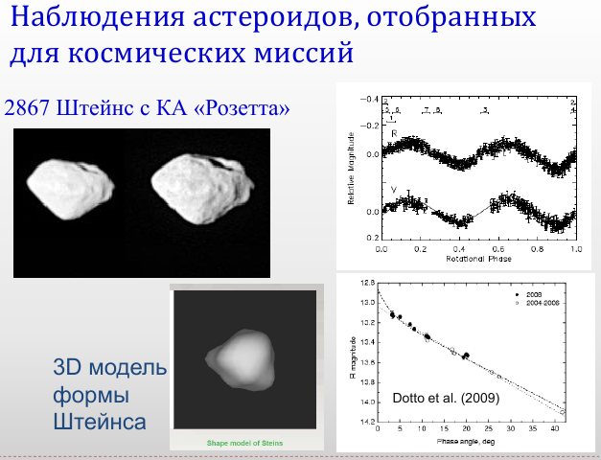

Slide 17
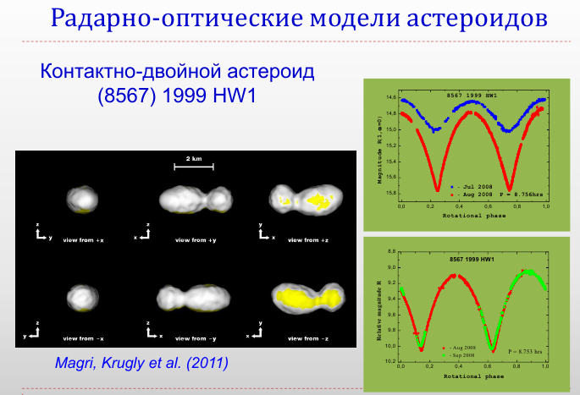

Slide 18
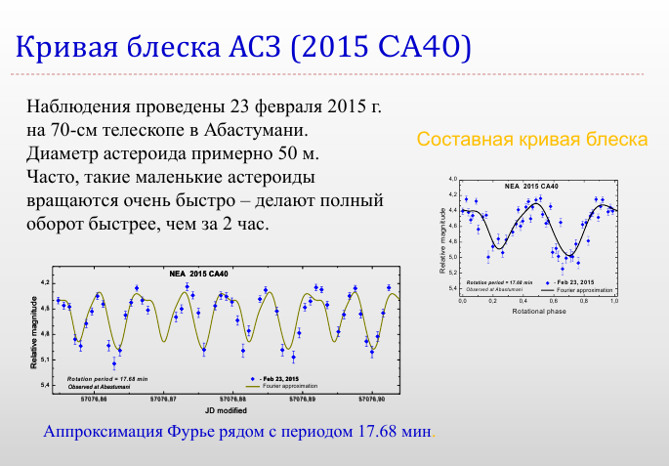

Slide 19
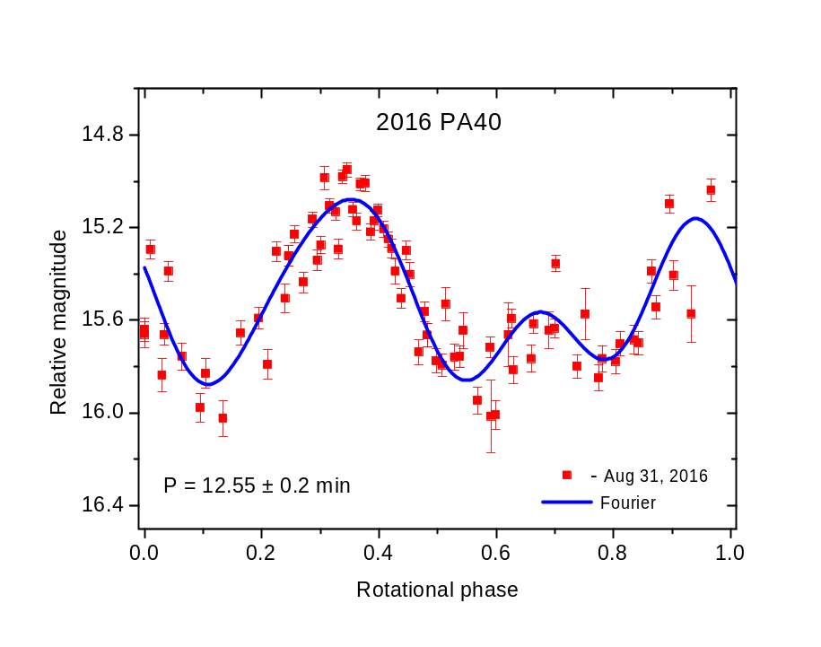
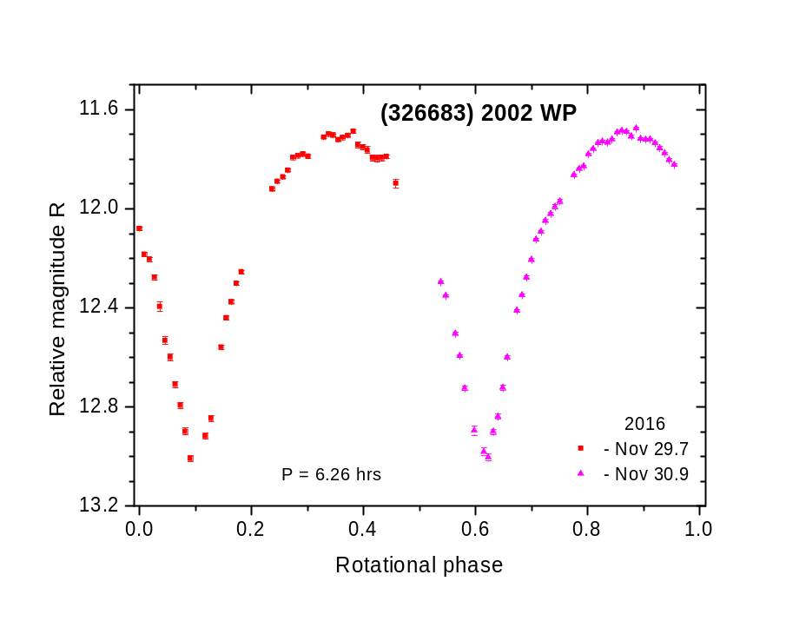
Примеры работ 2016 г.
Составная кривая блеска АСЗ (326683) 2002 WP по наблюдениям на 1-м телескопе Цейс-1000 на Тянь-Шаньской обсерватории, показала очень вытянутую, сигарообразную форму тела астероида. Впервые определен период вращения астероида.
Кривая блеска 40-метрового АСЗ 2016 PA40 по наблюдениям на 2.6-м телескопе ЗТШ, которая показала сверхбыстрое вращение астероида с периодом равным 12.5 минут.

Slide 20
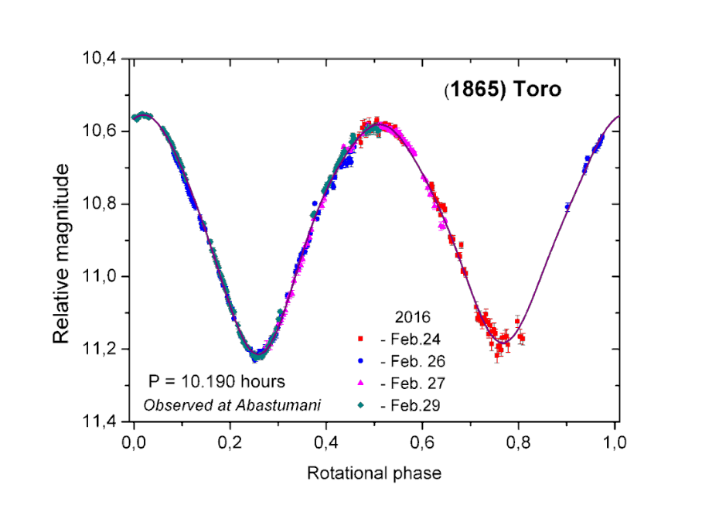
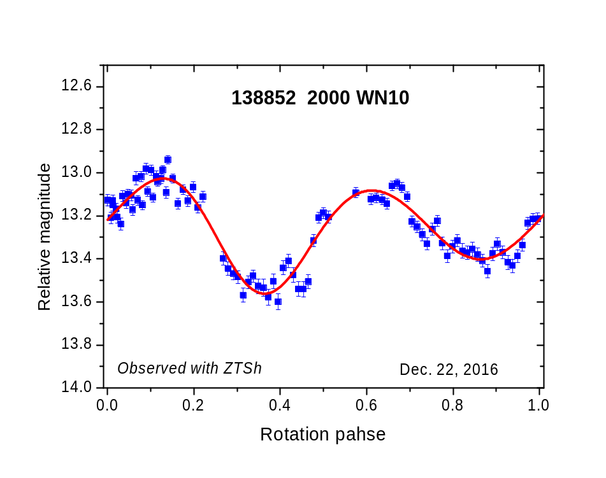
Ожидается подтверждение влияния YORP эффекта на скорость вращения
Составная кривая блеска астероида (1685) Торо по наблюдениям на 70-см телескопе АС-32 в Абастумани в феврале 2016 г.
Составная кривая блеска астероида (138852) 2000 WN10, орбита которого ко-орбитальна орбите Земли, полученная по наблюдениям на 2.6-м телескопе ЗТШ в КрАО

Slide 21
Развитие фотометрических наблюдений
Проект создания в ИПМ им. М.В. Келдыша РАН центра коллективного пользования на базе сети НСОИ АФН
Целый ряд телескопов апертурой 35 см – 60 см будет переориентирован на фотометрию астероидов и астрофизические наблюдения в связи с сокращением финансирования работ по космическому мусору
Перспектива наблюдений на 35-см - 40-см телескопах мексиканских обсерваторий в Косале (телескоп ЧВ-400 вчера отремонтирован) и Нуэво-Леоне (ввод в строй нового телескопа в апреле) и итальянской в Кастельгранде
Установка двух 50-см телескопов – один в Мульте (Алтай), второй в Мексике или Аргентине
Ремонт 1,25 м АЗТ-11 в Абастумани?
Подпроект вовлечения малых телескопов

Slide 22
Выводы
В рамках проекта НСОИ АФН создана международная кооперация для регулярной фотометрии астероидов, в среднем в год за 200 ночей наблюдаются 80 астероидов (> 50 АСЗ в год)
В целом получено 400 кривых блеска для 180 АСЗ
В случае получения финансовой поддержки (при создании в ИПМ им. М.В. Келдыша РАН центра коллективного пользования) планируется вовлечь новые телескопы НСОИ АФН, чтобы увеличить производительность кооперации
Планируется организовывать отдельные массовые кампании по ярким близким АСЗ с помощью 25-ти малых телескопов сети НСОИ АФН
Примериваемся к ремонту 1,25 м АЗТ-11 в Абастумани, пробные наблюдения прошли на 1 м АЗТ-10 в Бюракане (Армения). Ведутся переговоры по 2-м Цейсс-2000 в Шемахе (Азербайджан)

